Slide 1
첫 사용자를 위한 Git 가이드

Slide 2
작성일 | 작업자 | 작성 내용
2020/05/26 | 장원우 | 1. Git을 사용하는 방법&이유 2. 설치&실행 3. 실습

Slide 3
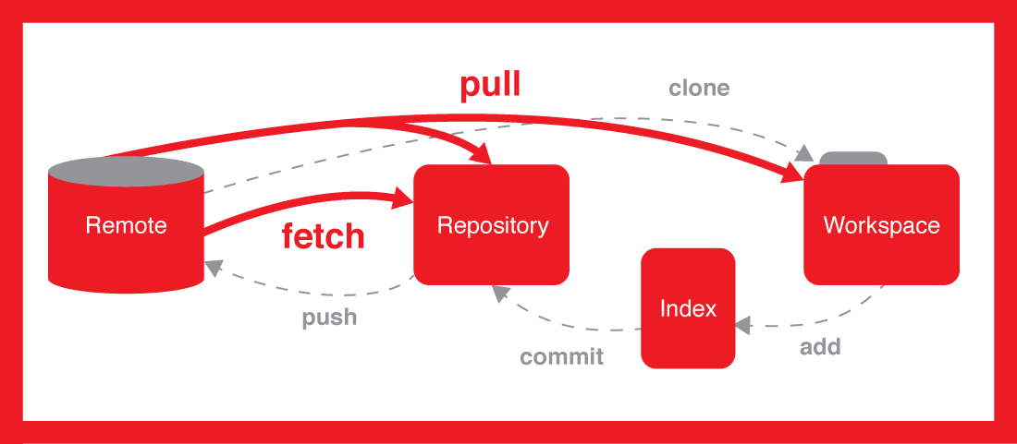
이 그림을 이해하려 할 필요는 없다
느낌만 보고 넘어가자

Slide 4
파일 다운로드
Add
Commit
Push
Local
(로컬 환경)
= 당신의 컴퓨터
Remote
(원격 서버)
= Github
Repository
(저장소)
Clone
Fetch
Pull
파일 업로드
이전 슬라이드의 초간단 버전.
로컬 환경(Local)과 원격 서버(Remote)가 소통한다는 것을 기억하자.
Repository는 Local과 Remote 둘 다에게 존재한다고 생각하자.
등장하는 용어들을 기억하자.

Slide 5
Git의 개념
Git은 소프트웨어 버전을 손쉽게 관리하기 위해 제작된 시스템이다
Remote에 Local에서 업로드한 파일들이 저장된다
업로드할 때마다 이전 버전의 기록이 남고, 새로운 버전으로 업데이트된다
코드 내용 뿐만 아니라 이미지, 문서같은 다른 파일들의 변화 내용도 검사하고 기록한다

Slide 6
Git을 사용하는 이유
업로드한 기록을 통해 어느 시점에서 버그가 발생했는지 추적하기 쉽다
또한 버그가 발생한 branch(분기)로 이동하여 문제를 해결한 후 다시 업데이트하기 쉽다
Remote를 통해 Local에서 나온 작업물을 공유하기 때문에 협업이 쉽다
만약 서로 간의 코드에 conflict(충돌)되는 내용이 있을 때 Git에서 미리 알려주고 막기 때문에 방지할 수 있다

Slide 7
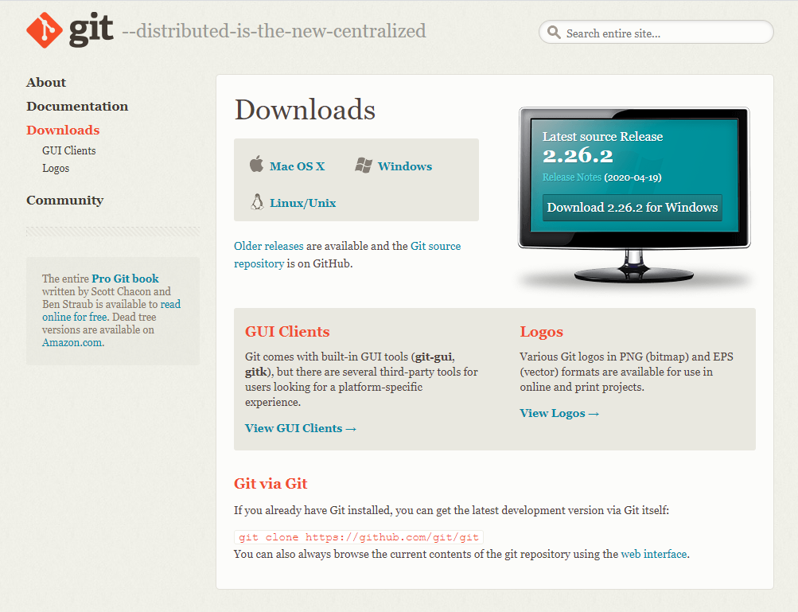
Git 설치
https://git-scm.com/downloads
설치할 때 걍 next만 누르자

Slide 8
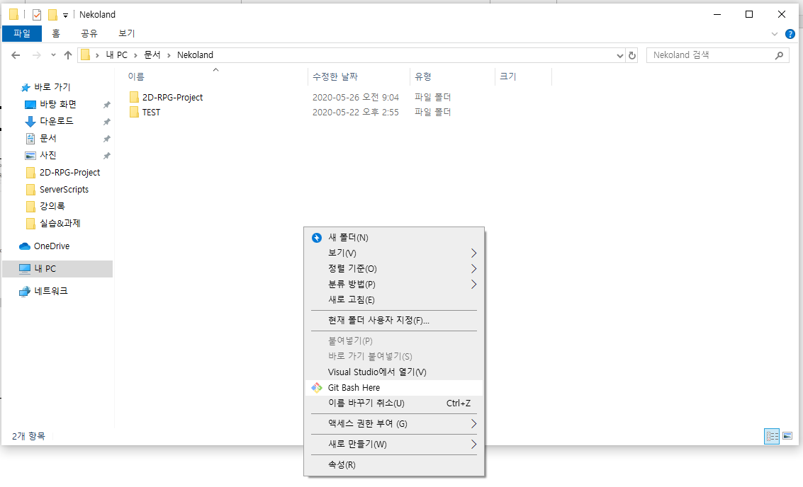
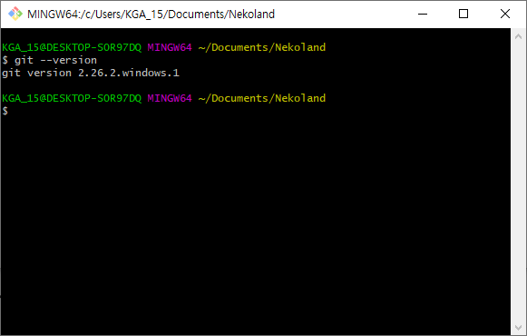
Git 실행
원하는 폴더에서 마우스 우클릭
🡪 Git Bash Here 클릭
git –version이라는 명령어를 쳐서 현재 사용하고 있는 git의 버전을 표시해보자.
괜히 뿌듯해졌다면 사용할 준비가 끝났다.

Slide 9
Git 명령어
Git은 기본적으로 명령어를 통해 작업한다
프로그램을 설치해 GUI를 통해 이용할 수 있지만 이건 하고 싶은 사람만 하세요
GUI를 쓸거라면 Source Tree, Git Kraken을 추천

Slide 10



git clone
Local
Repository
Remote
Remote에 존재하는 Repository를 Local로 복사한다.
이 때 Local Repository가 생성된다.

Slide 11
git fetch
Local
Repository
Remote
fetch는 clone한 이후부터 사용할 수 있는 명령어로
Remote와 Local 간에 존재하는 파일 내용의 차이를 검사한 후,
실제로 내용이 다른 파일들을 Local Repository로 가져온다

Slide 12
git pull
Local
Repository
Remote
pull은 Local Repository로 옮긴 파일들을 Local로 옮긴다.
한 번 옮기면 기존 Local 작업물들과 합쳐지니 신중히 하되 업데이트된
내용이 있으면 수시로 pull해주자.

Slide 13
git add
add
Local
Repository
Remote
add는 Local에서 작업한 내용들을 commit할 수 있는
상태로 만들어준다

Slide 14
git commit
Local
Repository
Remote
Git의 꽃이라고 할 수 있는 commit이다.
commit은 Local에서 작업한 내용들을 Local Repository로 보낸다.
commit 단위마다 기록이 남기 때문에 최대한 자주 하는 것이 좋다.
구현하는 메소드(함수), 게임 내의 기능 단위로 commit하는 것을 추천한다.

Slide 15
git push
Local
Repository
Remote
push는 Local Repository에 저장된 내용들을 Remote로 보낸다.
이렇게 되면 실제로 Remote에 Local에서 작업한 내용이 반영되고
Github에서 직접 확인할 수 있다.

Slide 16


Pull request
Local
Repository
Remote
Pull request는 Local에서 작업한 내용을 바로 push하는 것이 아니라,
다른 작업자(팀원)들에게 컨펌을 받은 후에 Remote와 합치는 것이다.
Git을 처음 사용한다면 극히 권장한다.

Slide 17
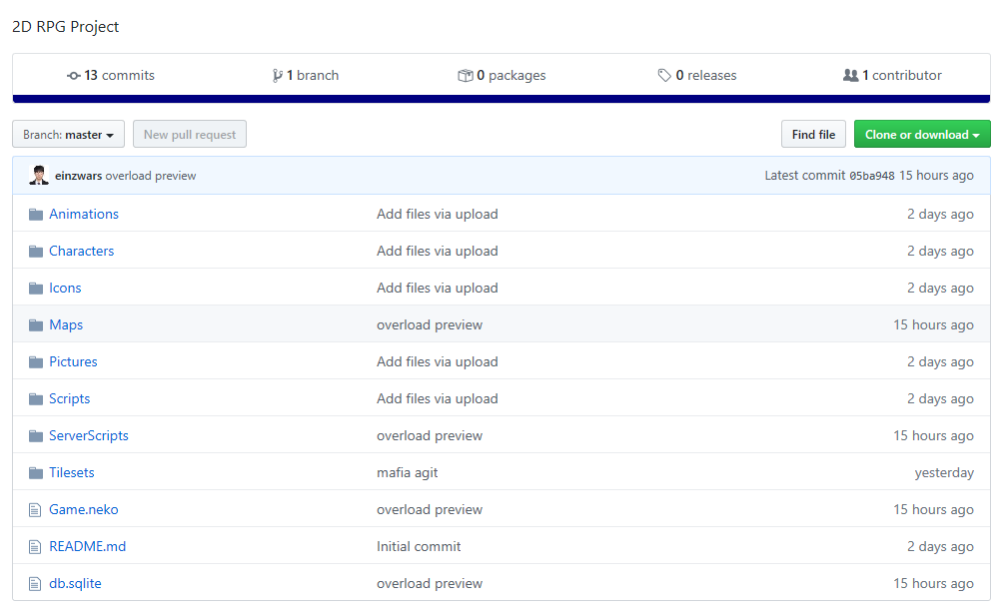
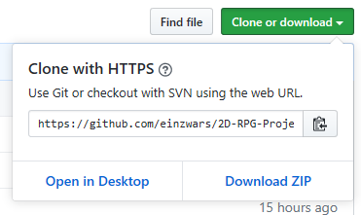
Git 기초 실습
https://github.com/einzwars/2D-RPG-Project 접속
🡪 동그라미친 부분 클릭
동그라미친 부분 클릭

Slide 18
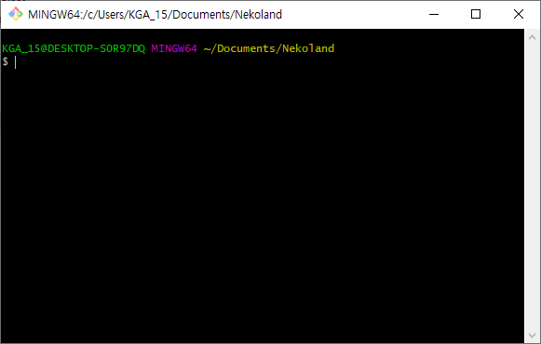
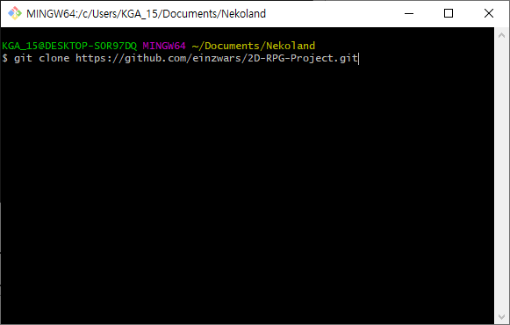
Git 기초 실습
내 문서 안에 Nekoland 폴더에서 Git Bash창을 띄운다
git clone을 입력한 후, 마우스 우클릭하고 paste(붙여넣기) 클릭

Slide 19
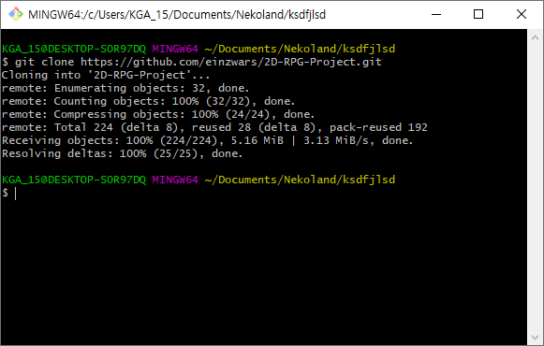
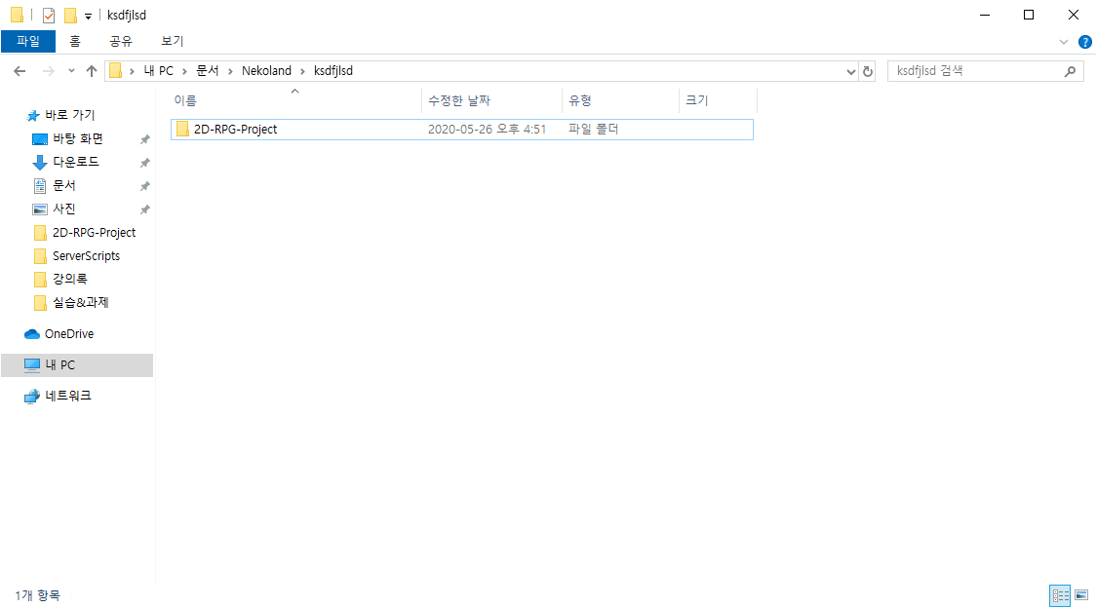
Git 기초 실습
엔터 치면 알아서 파일들을 다운로드하니까 잠시 대기
성공적으로 Remote에서 파일들을 가져왔다.
이제 이 폴더가 Repository다.

Slide 20
Git 기초 실습
이미지가 없음
git config --global user.name “username”
git config –global user.email user@email.com
username에는 표시될 자기 이름,
user@email.com에는 자신 이메일을 써주자.

Slide 21
Git 기초 실습
이게 가장 중요한데 이미지가 없음
이미 clone한 상태라면
git fetch를 입력하자.
그 후, git pull을 입력해 파일들을 안전하게 Local로 가져올 수 있다.

Slide 22
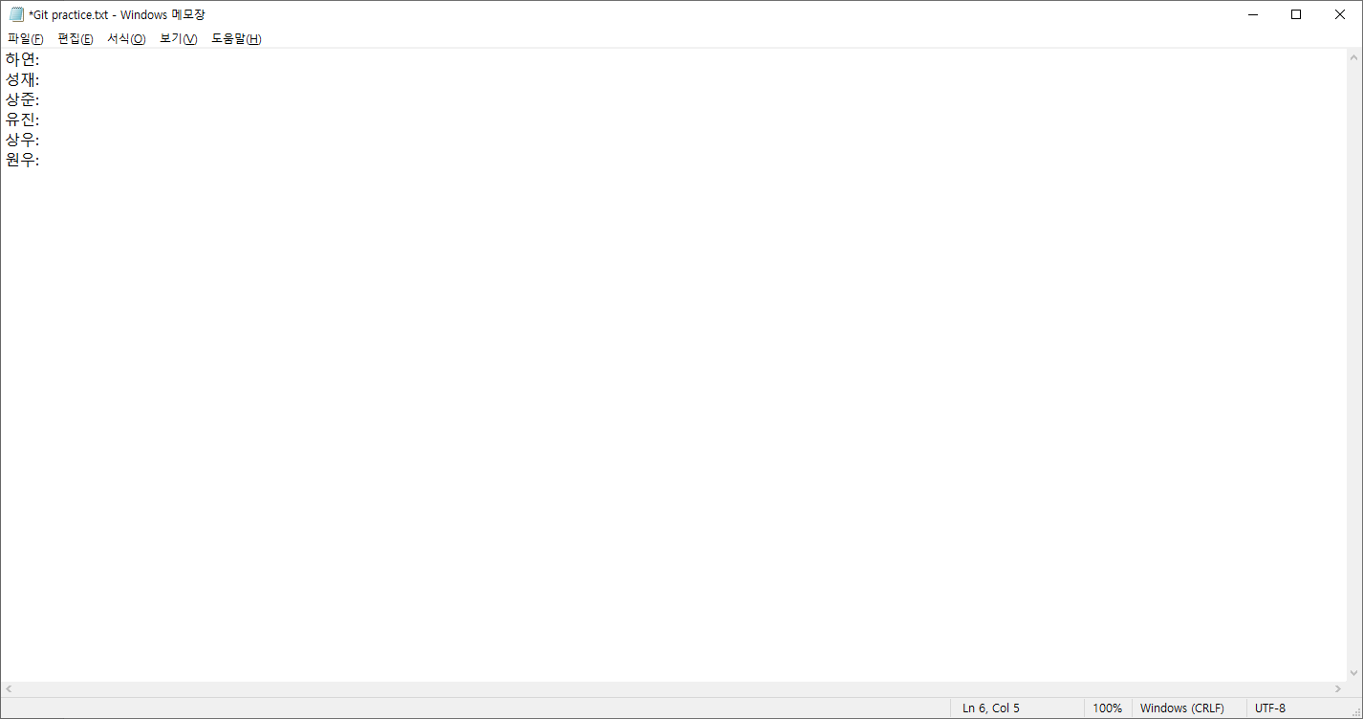
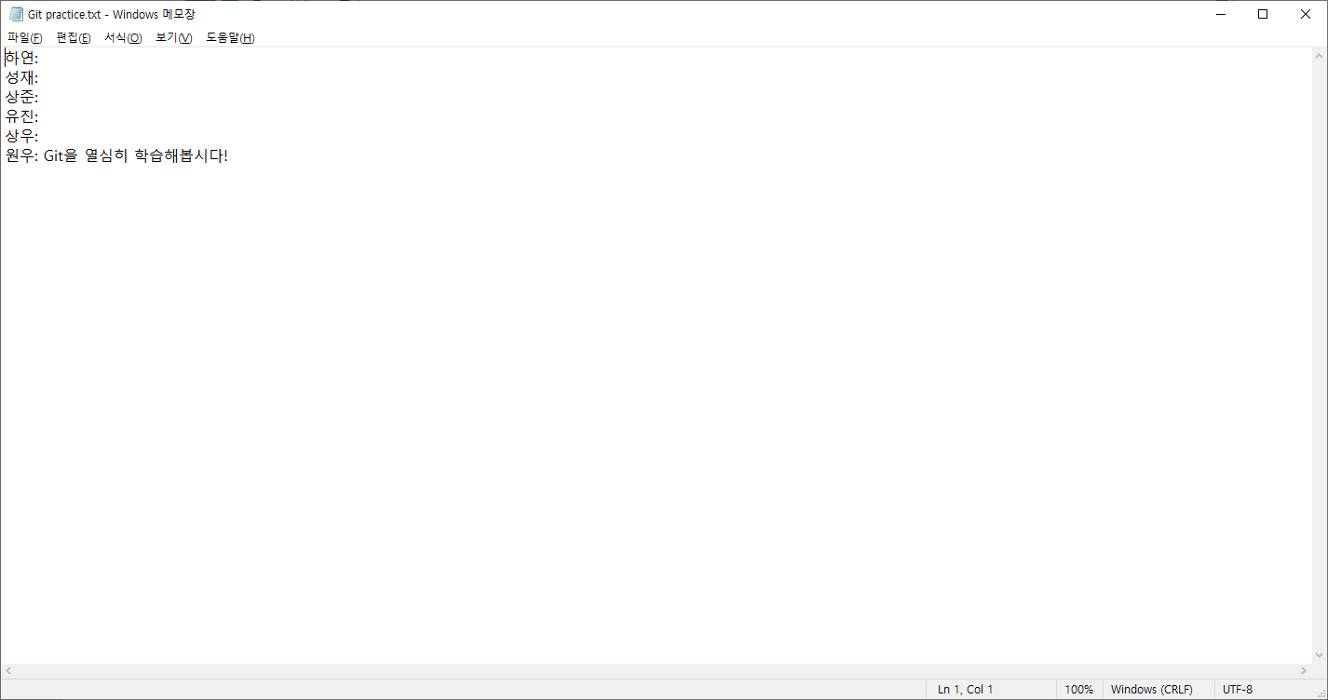
Git 기초 실습
폴더 내에 들어가서
Git practice.txt라는 파일을 열면 자신의 이름을 볼 수 있다.
하고 싶은 말을 써보자!

Slide 23
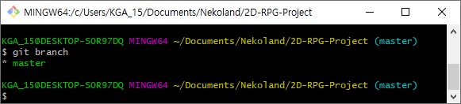
Git 기초 실습
branch는 작업을 하기 위한 분기점을 말한다. 작업을 시작하기 전에 무조건 branch부터 새로 만들고 시작하는 것이 좋다. 안 그러면 master에서 작업하게 되고 모든 사람들의 작업물이 한 곳에서 합쳐져 어디서 문제가 생겼는지 알 수 없게 된다.
현재 옆에 * 표시가 있는 master에서 작업하고 있다는 뜻이다.
git branch
존재하는 모든 branch를 볼 수 있다.

Slide 24
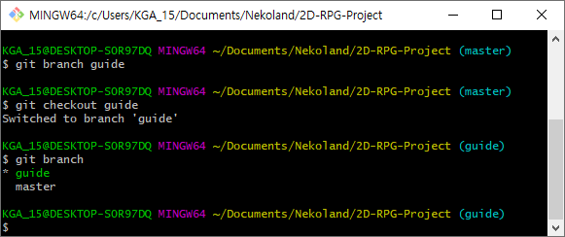
Git 기초 실습
git branch branch명
branch를 생성한다.
git checkout branch명
해당 branch로 이동한다. 이제부터 작업하는 모든 내용은 현재 branch에 기록된다.

Slide 25
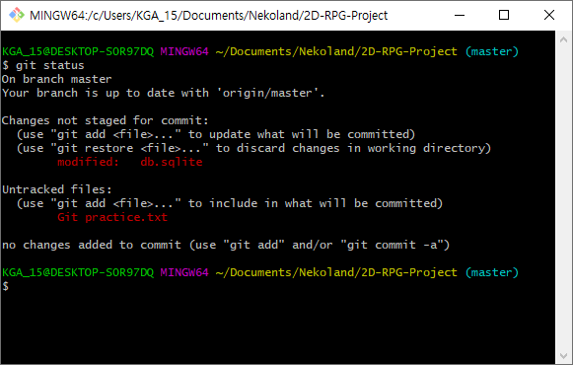
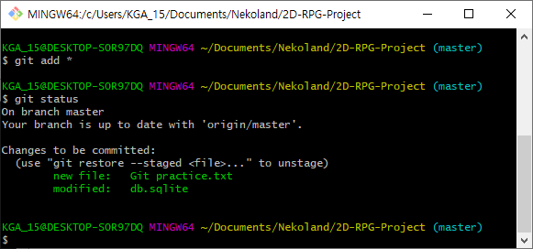
Git 기초 실습
git status라고 입력하면 현재 Local Repository 내의 파일들이 어떤 상태인지 알 수 있다.
내용이 변했지만 commit되지 않은 파일들과 add해야 할 신규 파일을 볼 수 있다.
git add *
git status를 쳐보면 모든 바뀐 파일들이 commit 가능한 staged 상태가 된 것이 보인다.

Slide 26
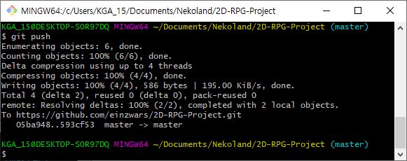
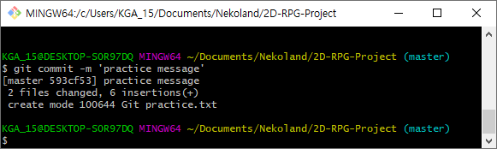
Git 기초 실습
git commit –m ‘message’
따옴표 내에 commit 메시지를 작성해주자. 이 메시지를 통해 한 눈에 무슨 작업을 했는지 확인할 수 있다.
git push origin branch명
파일을 올리고 Github 사이트 내에서 자신의 branch로 이동해 제대로 업로드됐는지 직접 확인해보자!

